Slide 1
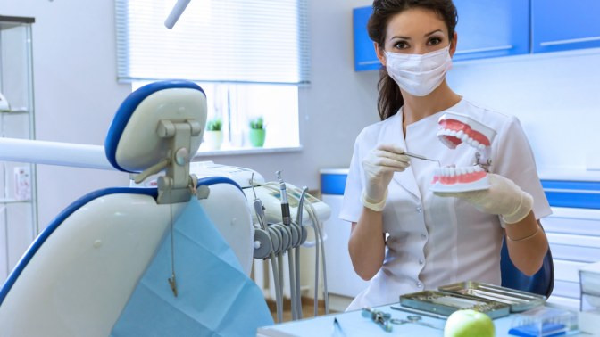
Формирование рынка стоматологических услуг. Управление инновационно-инвестиционной деятельностью стоматологической организации (подразделения).
Понятие и компоненты стоматологических услуг.

Slide 2
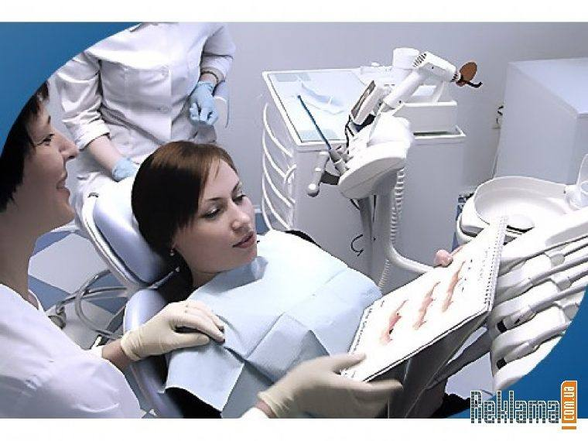
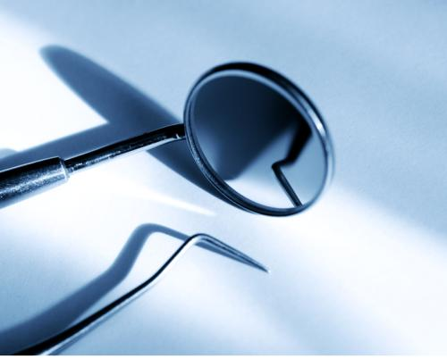
Коренное реформирование здравоохранения в России в, сопровождается развитием рыночных отношений в здравоохранении.
В первую очередь развитие рынка коснулось стоматологии.
во-первых, стоматологи во всем мире, независимо от принятой в стране системы здравоохранения, имеют наиболее обширный опыт оказания платных услуг населению,

Slide 3
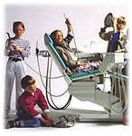
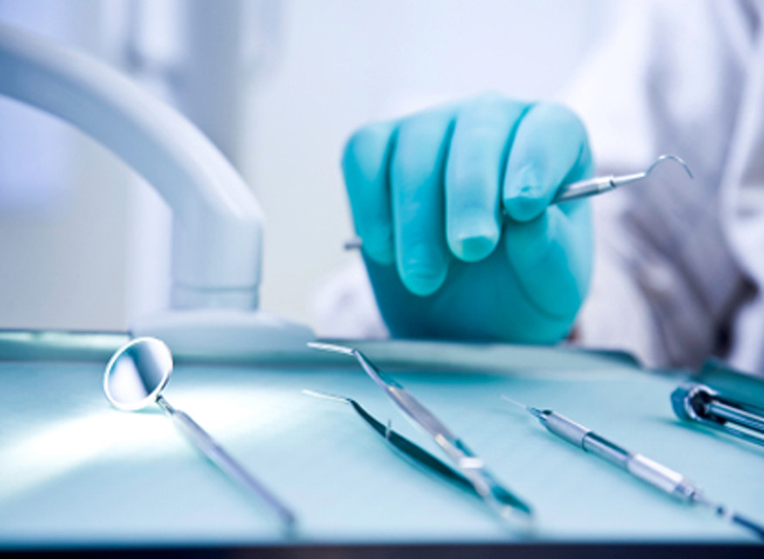
во-вторых, в начале 90-х годов в России появилось множество частных стоматологических организаций, предлагающих населению платные стоматологические услуги.
В этих условиях вопросы современного менеджмента и маркетинга в стоматологии приобрели особую актуальность, которая сохраняется до настоящего времени.

Slide 4
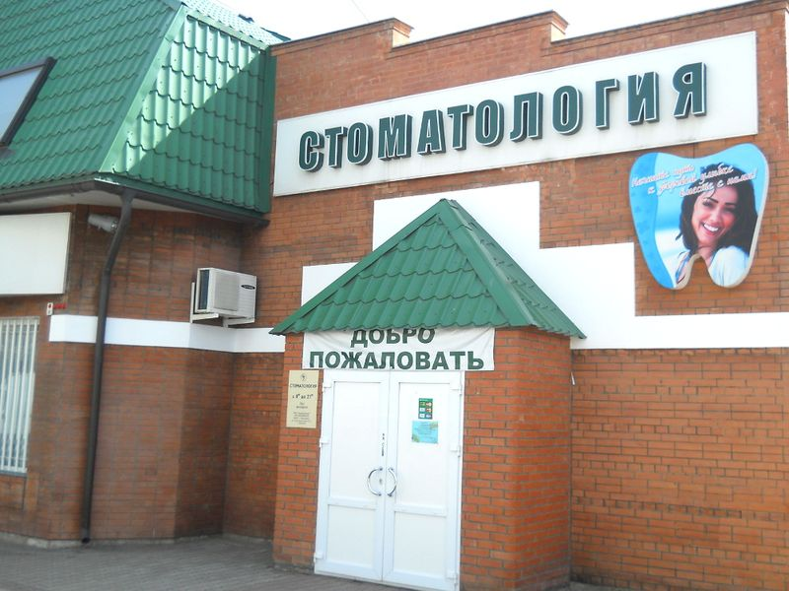
Рынок стоматологических услуг
– система взаимодействия покупателей и продавцов стоматологических товаров и услуг.
Государственное регулирование рынка стоматологических услуг
– это механизм применения государственными органами, учреждениями системы здравоохранения мер
законодательного,
исполнительного
контролирующего характера,
направленных на достижение определенных социально-экономических целей.

Slide 5
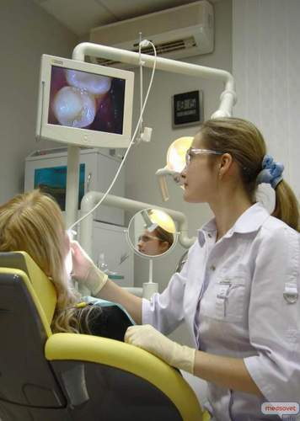
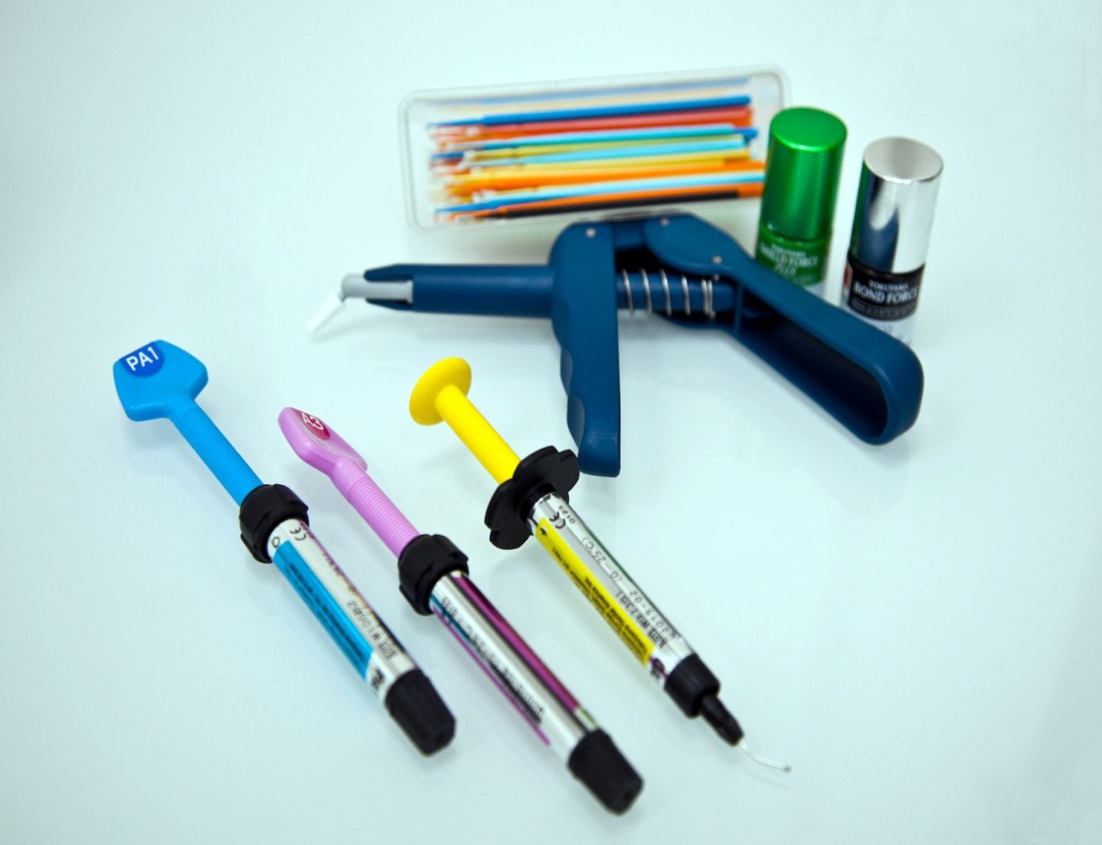
Международной организацией по стандартизации (ISO), дано понятие согласно которому услуга
это результат непосредственного взаимодействия исполнителя и потребителя, а также собственной деятельности исполнителя по удовлетворению потребностей потребителя
(МС ИСО 9004-2; ГОСТ 50646).

Slide 6
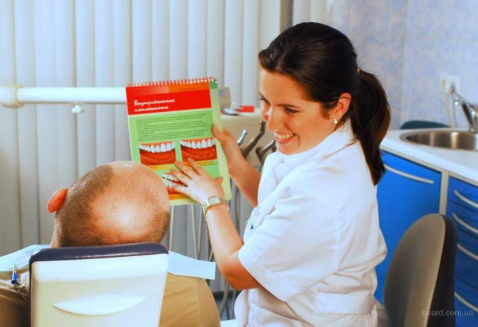
В приказе Минздрава РФ от 10 апреля 2001 г. N 113
О введении в действие отраслевого классификатора «Простые медицинские услуги» медицинские услуги определяются следующим образом:
Медицинская услуга - мероприятия или комплекс мероприятий, направленных на профилактику заболеваний, их диагностику и лечение, имеющих самостоятельное законченное значение и определенную стоимость.

Slide 7
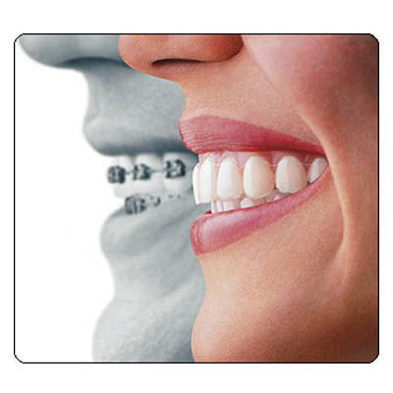
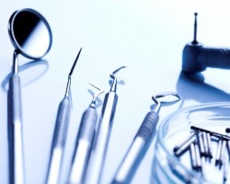
Стоматологические услуги являются разновидностью профессиональных медицинских услуг, ориентированных на особое благо - здоровье человека.
Следовательно, стоматологическая услуга есть необходимое и достаточное профессиональное действие, осуществляемое по отношению к пациенту с :
профилактической,
диагностической,
лечебной
и (или) реабилитационной целью.

Slide 8
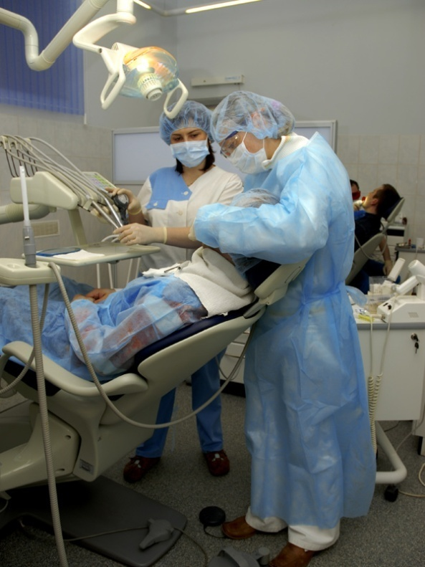
Под стоматологической услугой понимается -
мероприятие (или комплекс мероприятий), имеющее самостоятельное законченное значение и определенную стоимость.
Стоматологические услуги имеют четыре основных признака, отличающих любую услугу от товара.
Этими универсальными отличительными признаками считаются:
Неосязаемость;
Неотделимость от источника услуги;
Непостоянство качества;
Не сохраняемость.

Slide 9
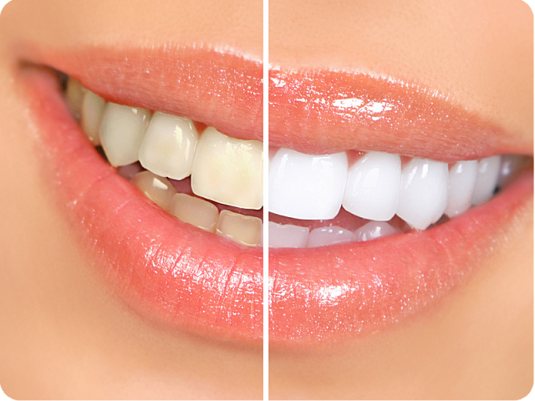
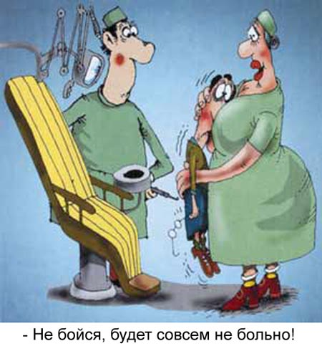
Неосязаемость.
Пациент, пришедший на прием к стоматологу, не может заранее знать результат посещения, он вынужден просто верить стоматологу на слово.

Slide 10
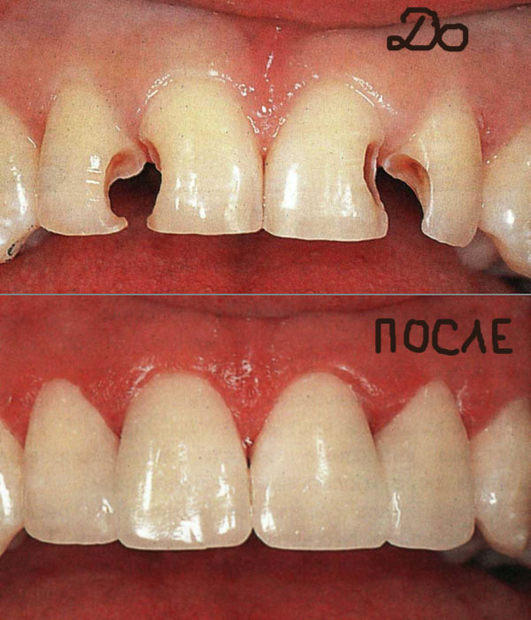
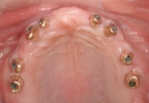
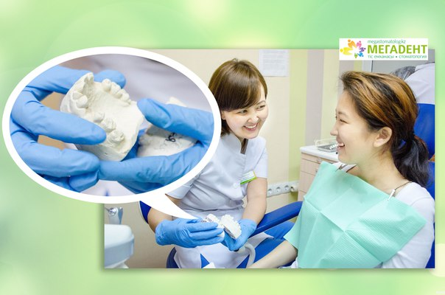
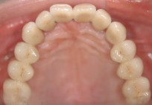
Однако, для повышения «осязаемости» предлагаемых стоматологических услуг в ряде случаев можно дать некоторое представление о характере конкретной услуги.
Например, можно продемонстрировать пациенту фотографии с результатами эстетической реставрации зубов.

Slide 11
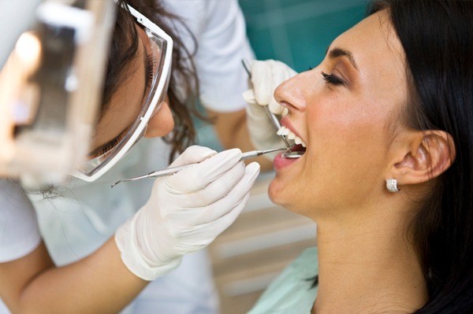
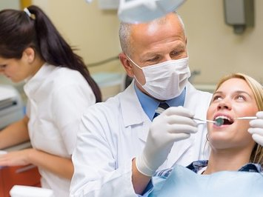
Неотделимость от источников услуги.
Пациент, записавшийся к определенному стоматологу, получит уже не ту услугу если попадет из-за отсутствия этого стоматолога к другому.

Slide 12
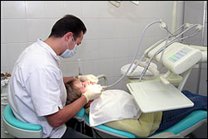
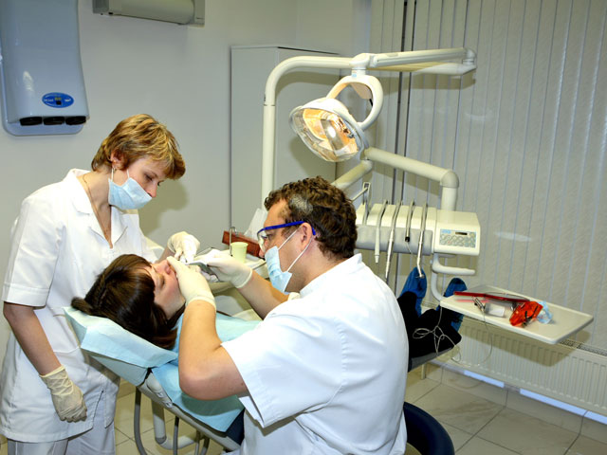
Непостоянство качества.
Одну и ту же стоматологическую услугу врачи разной квалификации оказывают по-разному, и даже один и тот же стоматолог может помочь пациенту по-разному в зависимости от своего состояния.

Slide 13
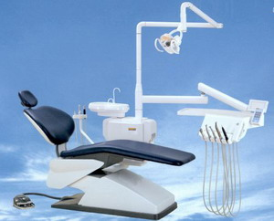
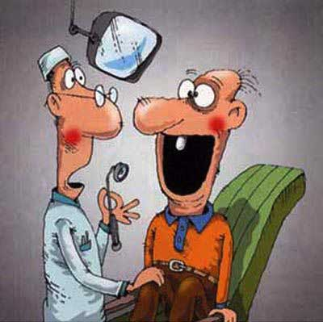
Не сохраняемость
– стоматологическую услугу невозможно сохранить для дальнейшего предоставления.
Оказать услугу возможно лишь тогда, когда есть пациент.
- Что Вы имели ввиду, когда сказали что посмотрите мои зубы, доктор?

Slide 14
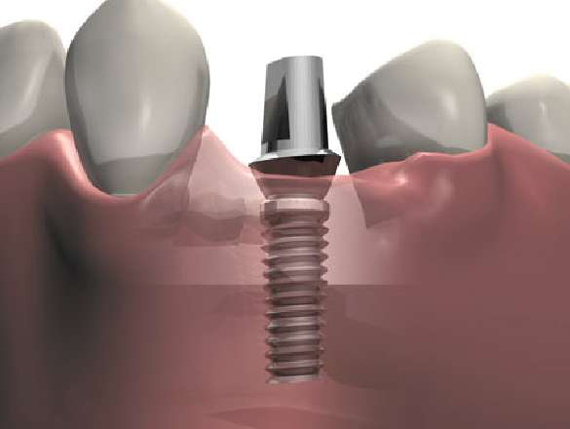
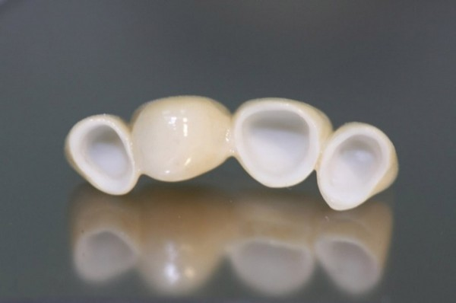
Особенностью стоматологических услуг
является то, что часть из них имеют
вещественные атрибуты, т.е. конкретные материальные результаты в виде
пломб,
различных конструкций зубных протезов,
имплантантов,
ортодонтических аппаратов.
Данное обстоятельство существенно отличает стоматологическую деятельность от большинства других видов медицинской деятельности, предопределяя возможные особенности договорных отношений при осуществлении стоматологической практики.

Slide 15
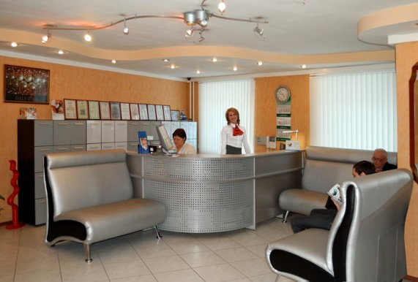
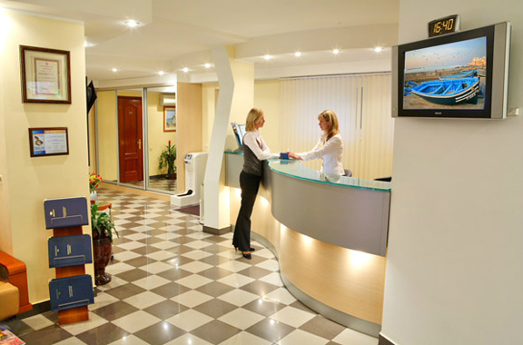
Наряду с указанными вещественными атрибутами предоставление стоматологических услуг зачастую сопровождается рядом дополнительных услуг, обеспечивающих тот или иной уровень общего сервиса.
Все сервисные атрибуты хоть и не меняют профессионального медицинского существа стоматологической помощи, все же является важными элементами ее предоставления:
комфортные условия ожидания приема в холле перед кабинетом врача,

Slide 16
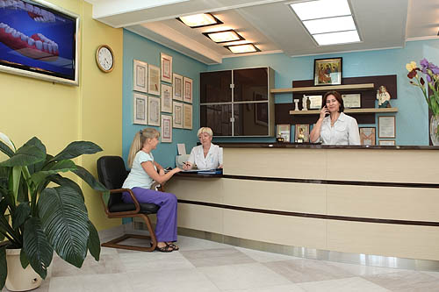
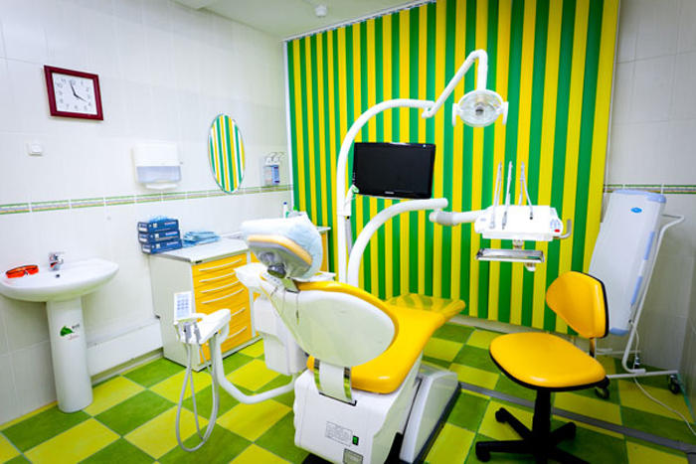
эстетичный дизайн интерьеров,
отсутствие очередей,
внимательное отношение
предупредительность со стороны персонала клиники к запросам пациента
сервисные атрибуты

Slide 17
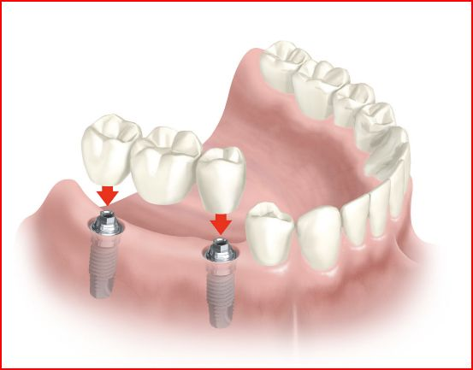
Виды стоматологических услуг
Ввиду высокой степени неоднородности стоматологических услуг их абсолютная унификация в значительной степени затруднена.
Между тем можно использовать различные подходы к классификации стоматологических услуг,
Так, например, согласно приказу Минздрава РФ от 10 апреля 2001 г. N 113 «О введении в действие отраслевого классификатора», стоматологические услуги по степени сложности дифференцируются на:
простые,
сложные
и комплексные.

Slide 18
Простая стоматологическая услуга
неделимая услуга, выполняемая по формуле
"пациент" + "специалист " = " один элемент профилактики, диагностики или лечения".
Сложная стоматологическая услуга
набор простых стоматологических услуг, который требует для своей реализации определенного состава персонала, специальных помещений, технического оснащения и т.д., отвечающий формуле
"пациент" + "комплекс простых услуг" = "этап профилактики, диагностики или лечения".

Slide 19
Комплексная стоматологическая услуга
набор сложных и (или) простых стоматологических услуг, заканчивающихся либо проведением профилактики, либо установлением диагноза, либо окончанием проведения определенного этапа лечения, например,
санация полости рта, протезирование и т.д., по формуле
"пациент" + "простые + сложные услуги" = "проведение профилактики, установление диагноза или окончание проведения определенного этапа лечения".

Slide 20
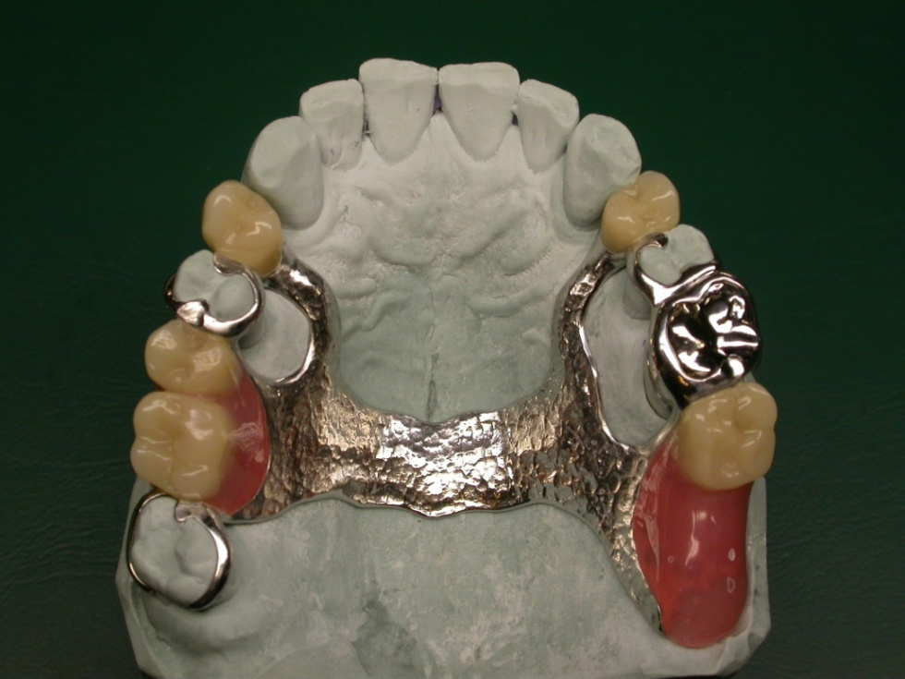
По функциональному назначению
стоматологические услуги определяются как:
Лечебно-диагностические - направленные на установление диагноза или лечение заболевания;
2. Профилактические - направленные на предупреждение заболевания (профессиональная гигиена полости рта, санитарное просвещение);
3. Реабилитационные – связанные с социальной и медицинской реабилитацией стоматологических больных (протезирование зубов).

Slide 21
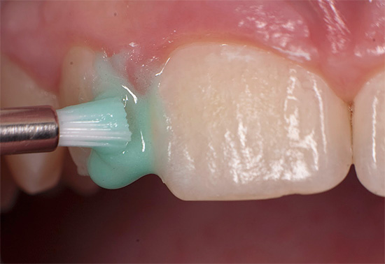
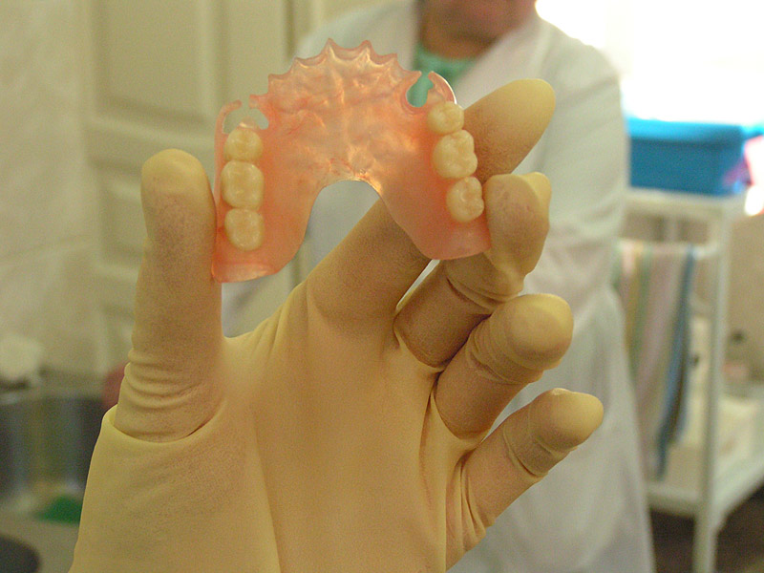
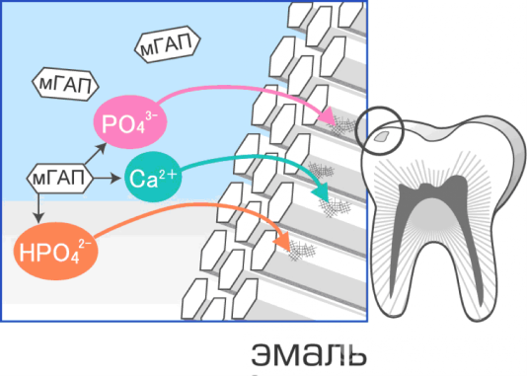
По функциональному признаку
среди стоматологических услуг можно выделить:
Материальные услуги, связанные с необходимостью по изготовлению или восстановлению (изменению, сохранению) потребительских свойств изделий стоматологического назначения (зубных и челюстно-лицевых протезов и др.)
2. Нематериальные услуги, обеспечивающие поддержание и восстановление здоровья пациента без необходимости выполнения указанных работ.

Slide 22
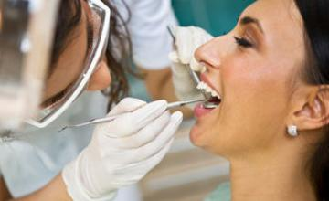
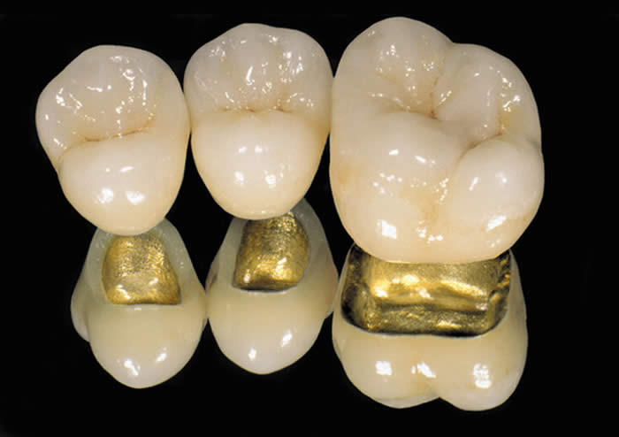
По направлению деятельности
стоматологические услуги разделяются:
1. Профилактические, направленные на профилактику стоматологических заболеваний;
2. Терапевтические, направленные на лечение стоматологических заболеваний;
3. Ортопедические, направленные на восстановление утраты зубов;
4. Хирургические, направленные на удаление патологически измененных тканей;

Slide 23
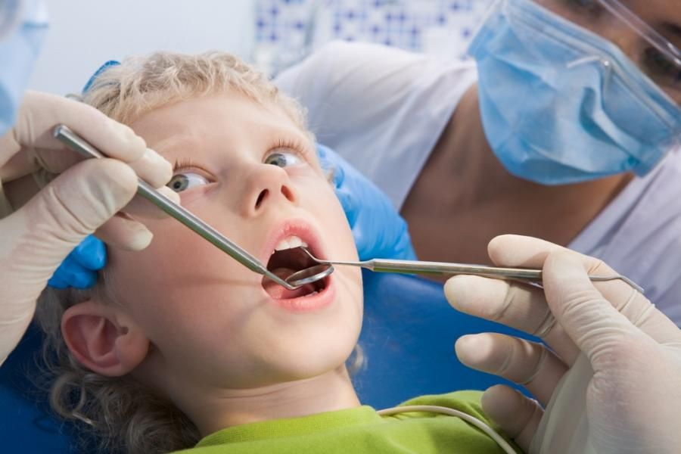
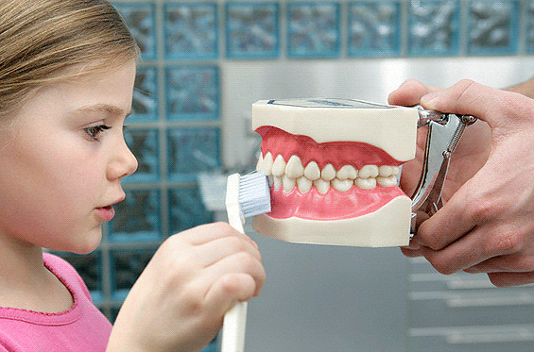
5. Ортодонтические, направленные на исправление прикуса, положения зубов;
6. Детские терапевтические - направлены на лечение стоматологических заболеваний у детей;
7. Детские хирургические – направлены на удаление патологически измененных тканей у детей;
8. Детские ортопедические – направлены на восстановление утраты зубов у детей.

Slide 24
Инновационная деятельность
— это комплекс
научных,
технологических,
организационных,
финансовых,
коммерческих мероприятий,
направленный на коммерциализацию накопленных знаний, технологий и оборудования.
Результатом инновационной деятельности являются новые или дополнительные товары/услуги или товары/услуги с новыми качествами.
Также инновационная деятельность может быть определена как деятельность по созданию, освоению, распространению и использованию инноваций.

Slide 25
Различают несколько видов инноваций:
технические
появляются в производстве продуктов с новыми или улучшенными свойствами;
технологические
возникают при применении более совершенных способов изготовления продукции;
организационно-управленческие
связаны с процессами оптимальной организации производства;

Slide 26
информационные
решают задачи рациональной организации информационных потоков в сфере научно-технической и инновационной деятельности, повышения достоверности и оперативности получения информации;
социальные
направлены на улучшение условий труда, решение проблем здравоохранения, образования, культуры.

Slide 27
Инновационная деятельность - направлена на:
использование и коммерциализацию результатов научных исследований и разработок для расширения и обновления номенклатуры и улучшение качества выпускаемой продукции (товаров, услуг),
совершенствования технологии их изготовления с последующим внедрением и эффективной реализацией, предполагающая целый комплекс
научных,
технических,
технологических,
организационных,
финансовых
коммерческих мероприятий,
которые в своей совокупности приводят к инновациям

Slide 28
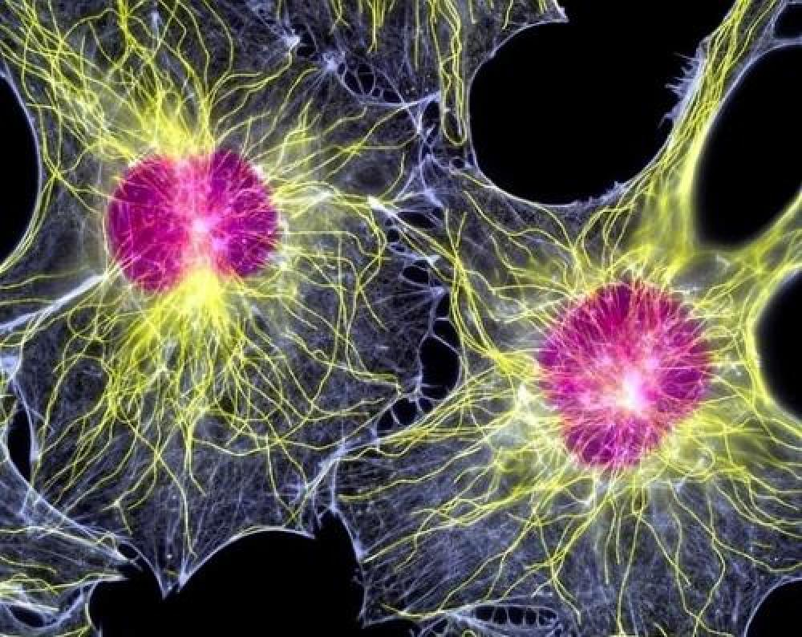
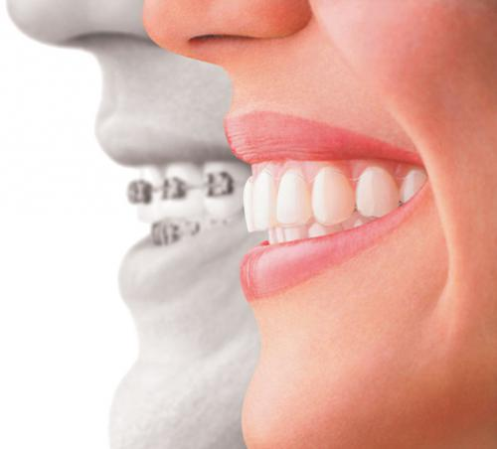
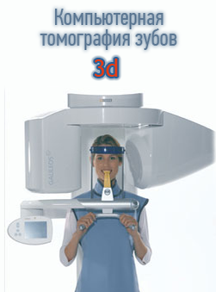
Инновации в стоматологии (2016)
Новейшие технологии и научные разработки в современной стоматологии:
- Цифровая диагностика
- 3D технологии
Стволовые клетки в стоматологии
Инвизилайн - это новейшее и идеальное решения для тех людей, которым требуется незаметное, безопасное, эстетическое исправление прикуса.

Slide 29
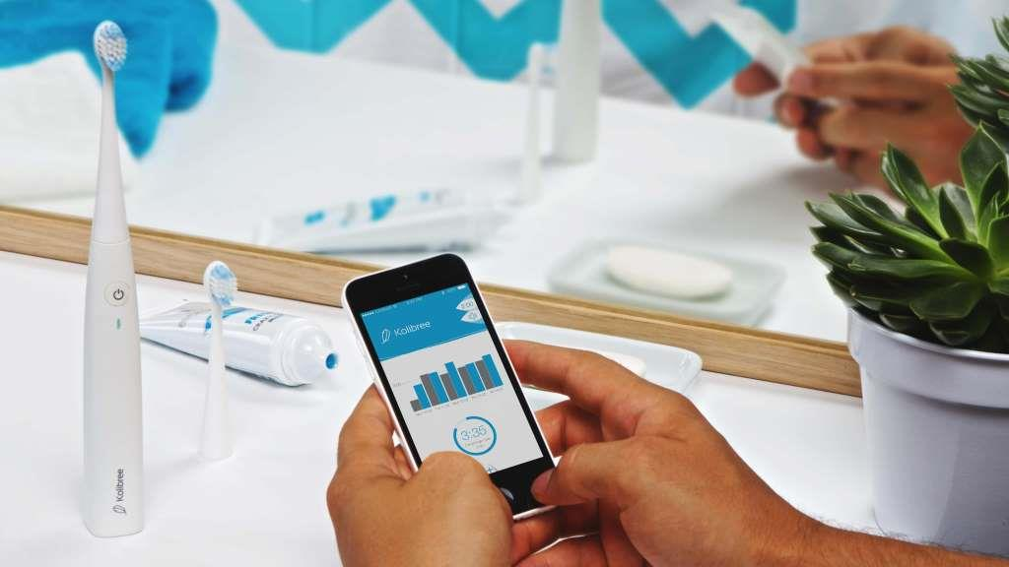
Инновации в стоматологии (2017)
Умная зубная щетка
"Умная" электронная зубная щетка Kolibree вместе с соответствующим приложением позволяет сохранить уверенность, что вы правильно чистите свои зубы, а детям еще предлагает веселые игры, приучающие их к правильной и регулярной чистке зубов.

Slide 30
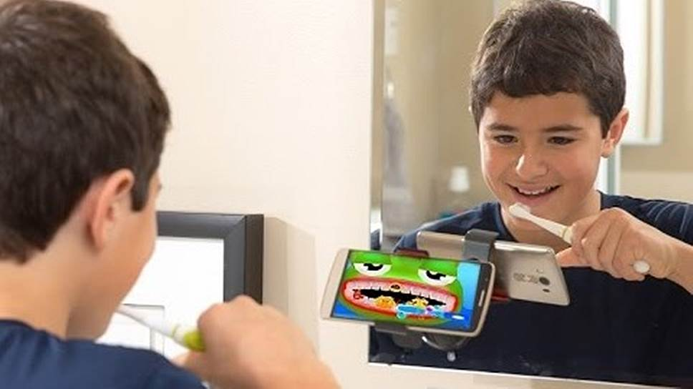
Выпустила свою, работающую через Bluetooth щетку и компания Philips, включив ее в свою и так достаточно большую линейку умных потребительских медицинских устройств.
Она использует набор сенсоров, чтобы в реальном времени отслеживать, как вы чистите свои зубы.
Приложение показывает 3D-карту зубов пользователя, отображая зубы, которые он чистит в данный момент и говоря ему, если он чистил их мало или, наоборот, слишком долго.
Предупреждает оно и о слишком большом давлении или жесткой манере чистки.

Slide 31
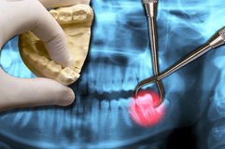
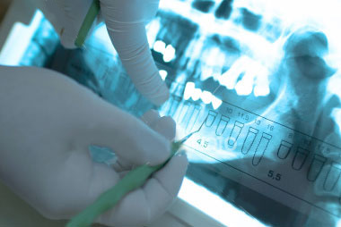
Дополненная реальность
В Страсбургском университете во Франции используют дополненную реальность для курсовых и практических работ с целью демонстрации стоматологических моделей студентам и предоставления возможности учащимся сравнивать созданные ими протезы с образцовыми моделями.
Аналогичное устройство, получившее название DentSim Simulator разработала компания Image Navigation - оно использует технологию дополненной реальности для моделирования, позволяя студентам со всего мира оттачивать свои навыки.

Slide 32
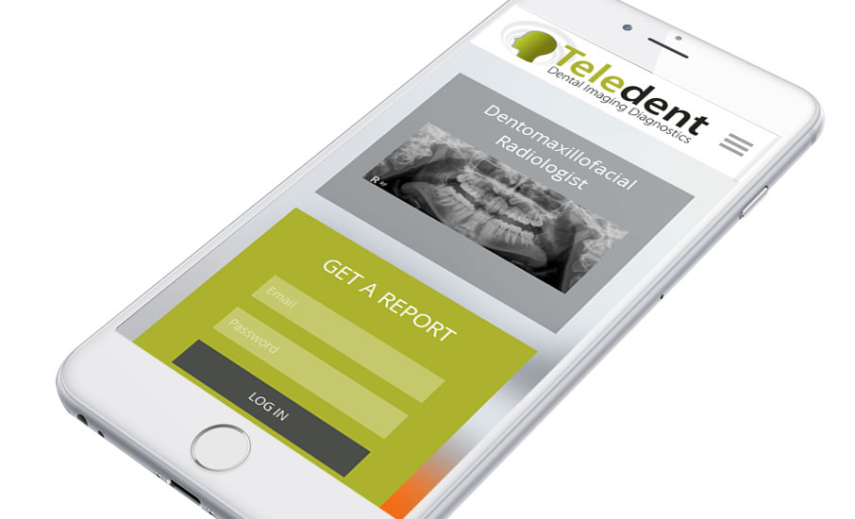
Виртуальная реальность
Так же, как и технология дополненной реальности, виртуальная реальность (VR) может использоваться для обучения и повышения квалификации стоматологов.
VR-камера позволяет транслировать операцию по всему миру и делать это буквально "глазами хирурга", если студенты используют VR-очки.
Например, летом этого года Nobel Biocare уже организовала трансляцию операции на зубах, которая была доступна через устройства виртуальной реальности.
Технология виртуальной реальности полезна и пациентам - недавние эксперименты показали, что VR-трансляция природных расслабляющих сцен прекрасно работает как обезболивающее средства для людей в кресле стоматолога.

Slide 33
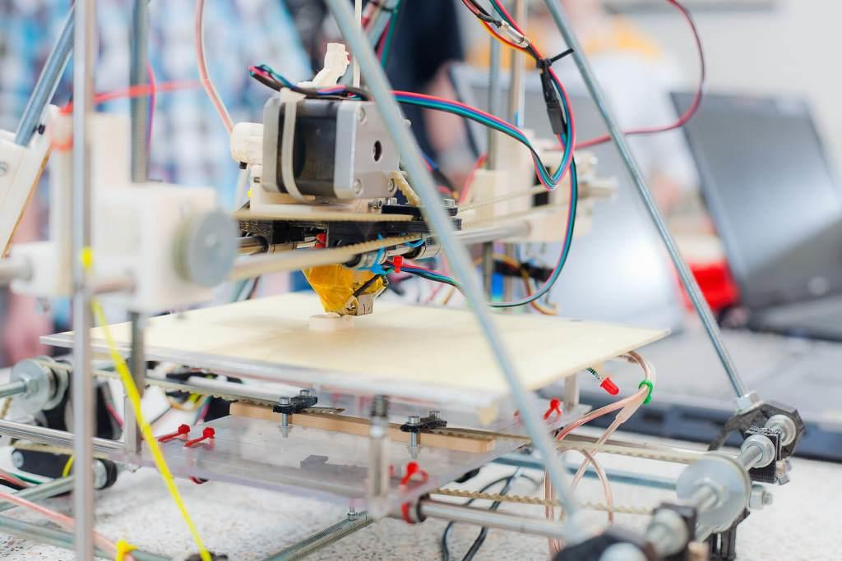
Телестоматология
Телемедицина в стоматологии предназначена для консульттации у специалиста на расстоянии.
Эта система представляет собой платформу для стоматологов или гигиенистов, предназначенную для проведения визуальных консультаций пациентов, находящихся в удаленных местах и оценки в реальном времени (или в другое время по желанию больного) здоровья их ротовой полости с помощью обычного веб-браузера

Slide 34
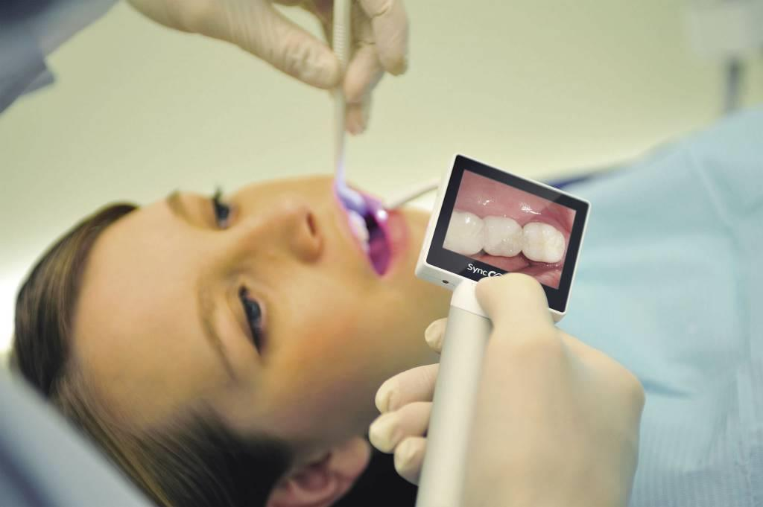
Компьютерное конструирование и 3D-печать
Технологии компьютерного моделирования и производства с использованием 3D-печати начинают революционизировать стоматологические лаборатории. Они превращаются в существенно более дешевые и более эффективные цифровые лаборатории.
С помощью новых технологий процесс изготовления, например, коронок существенно ускоряется.
Зуб подготавливается для установки протеза, затем делается его снимок, который отправляется в компьютер, управляющей машиной, изготавливающую подходящую именно этому пациенту коронку прямо в офисе и очень быстро.
За счет использования 3D-печати исключаются промежуточные стадии и существенно упрощается работа врача.

Slide 35
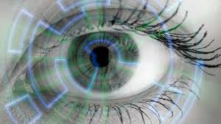
Интраоральная камера
Одной из самых больших неудобств в работе это «слепые зоны» для стоматолога, что не позволяет врачу хорошо рассмотреть рабочее поле, даже при помощи своего стоматологического зеркальца.
Эту проблему решает интраоральная камера.
Последние разработки в этой сфере позволяют создать революционные устройства с уникальными "жидкими" линзами, которые работают как человеческий глаз, позволяя без особого труда получить четкое, детальное изображение всех уголков рта пациента.

Slide 36
Регенерация зубов
Одним из самых интересных и перспективных направлений в стоматологии является зубная регенерация и предотвращение кариеса.
Биоактивная замена дентина позволяет стоматологам полностью переосмыслить методы лечения зубов.
Регенеративная медицина сегодня в основном опирается на исследования применения стволовых клеток и сегодня, в частности, ведется исследование, ставящее своей целью найти источник мезенхимальных стволовых клеток, которые обладают способностью формирования зубов.
В апреле этого года ученые из Гарвардского и Ноттингемского университетов уже разработали зубной заполнитель, который позволяет зубам самостоятельно вылечиваться.
Это вещество работает за счет использования стволовых клеток для стимуляции роста дентина, позволяя пациенту вырастить себе зубы, пострадавшие от болезни.

Slide 37
CRISPR
CRISPR - это новейший метод редактирования генома, которые предоставляет нам сама природа и которым ученые научились пользоваться только сейчас. Уже сегодня ведутся исследования возможности использования этого метода для борьбы с раком и другими тяжелыми заболеваниями, может он использоваться и в стоматологии.
Исследователи считают, что уже скоро специалисты-стоматологи смогут идентифицировать гены, связанные с многими оральными патологиями. И когда это станет известно, можно будет найти CRISPR-решение, позволяющее нужным образом отредактировать структуру дефектного гена и еще в раннем детстве избавиться от проблем с зубами.

